Slide 1
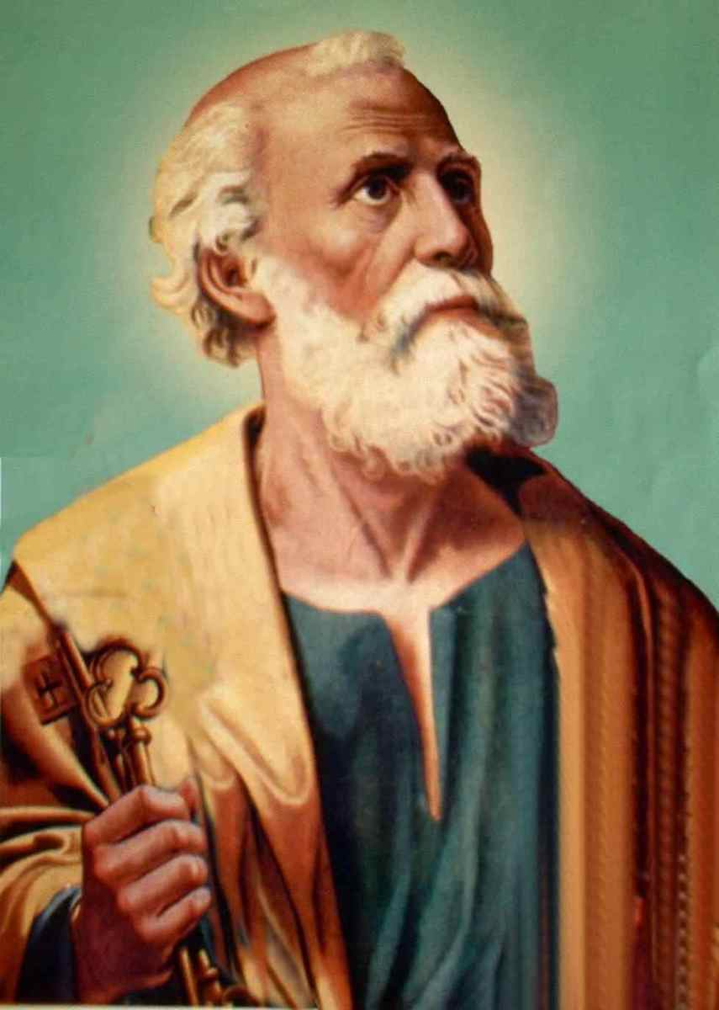
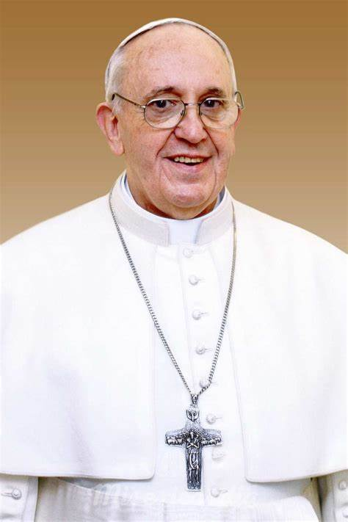
KATECHEZA 44
Temat: Papież kieruje
Kościołem na ziemi

Slide 2
Razem z rodzicami pomódlcie się słowami wiersza:
Chcę modlić się jak w kościele –
Za ludzi i spraw tak wiele,
Że całego życia byłoby za mało,
Więc pomodlę się o to,
co mi się przypomniało:
Papieżowi daj klucz
Do zamkniętych dusz
Żeby otwarte nim raz
Nie zamknęły się już.
Biskupom fiołkowym
Daj dzieciarni Bożej tłum;
Nad mądrą głową im daj
Ducha Świętego szum.
Aniołów Stróżów nam daj,

Slide 3
Takich w sutannach, wiesz,
I dobre serca nam daj,
I dobre ręce też!
Domy serdeczne nam daj
Jak w Nazarecie dom,
A rodziców takich,
Co wciąż jak jedno serce są.
I siebie w Chlebie nam daj,
Żeby nie zbrakło sił –
W kłopotów i bólów czas,
Żebyś bliziutko był!
Proszę Cię,
Wysłuchaj mnie i wszystkich nas;
Panie Boże nasz!

Slide 4
Kto, z podanych niżej osób, kieruje Kościołem?
Prezydent
Dyrektor
Wójt
Papież
Burmistrz

Slide 5
Przeczytajcie fragment Pisma Świętego (Mt 16, 17-19)
„Na to Jezus mu rzekł: «Błogosławiony jesteś, Szymonie, synu Jony. Albowiem nie objawiły ci tego ciało i krew, lecz Ojciec mój, który jest w niebie. Otóż i Ja tobie powiadam: Ty jesteś Piotr [czyli Skała], i na tej Skale zbuduję Kościół mój, a bramy piekielne go nie przemogą. I tobie dam klucze królestwa niebieskiego; cokolwiek zwiążesz na ziemi, będzie związane w niebie, a co rozwiążesz na ziemi, będzie rozwiązane w niebie»”.
* Kto był pierwszym papieżem?

Slide 6
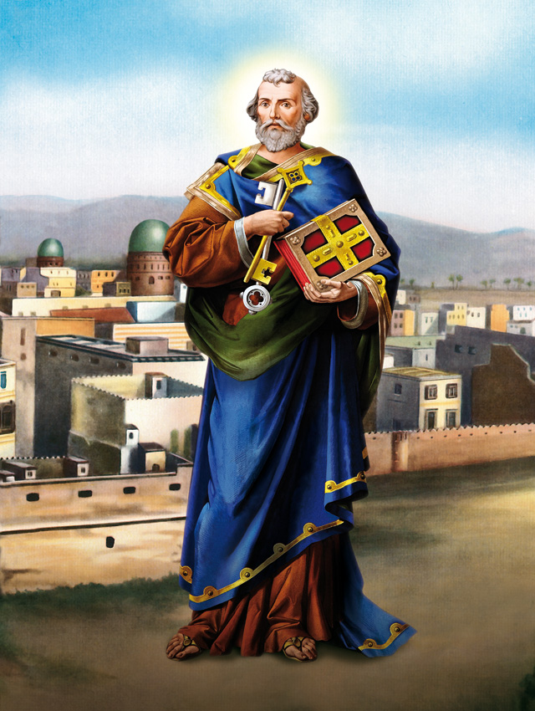
ŚWIĘTY PIOTR

Slide 7
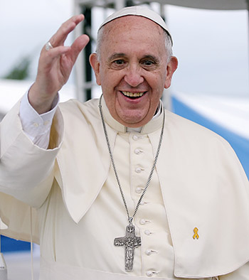
Kim jest papież?
* Następca św. Piotra
* Zajmuje pierwsze miejsce
wśród wszystkich biskupów
i wraz z nimi kieruje
Kościołem na ziemi
* Jest najwyższym kapłanem
i nauczycielem Kościoła

Slide 8
Ma najwyższy autorytet w sprawach dyscypliny i nauczania wiary
Jakie są zadania papieża?
Ma najwyższą władzę duszpasterską
Pisze dokumenty: encykliki i inne
Jest gwarantem jedności Kościoła
Czuwa nad bezbłędnym przekazem wiary
Pielgrzymuje do różnych krajów
Ogłasza świętych

Slide 9
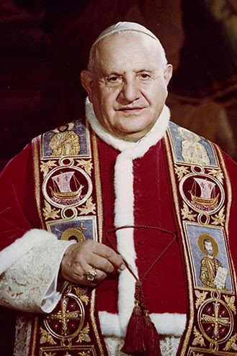
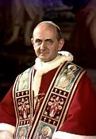
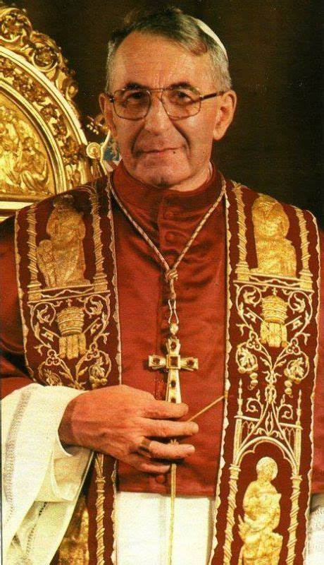
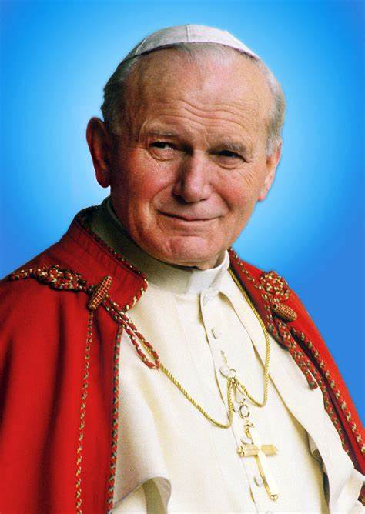
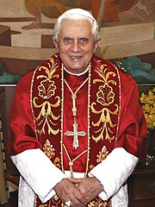
Papież Jan XXIII
Papież Paweł VI
Papież Jan Paweł I
Papież Franciszek
Papież Benedykt XVI
Papież Jan Paweł II

Slide 10
Ćwiczenie w podręczniku:
Napisz czym zajmuje się papież.
Wklej zdjęcie obecnego papieża i napisz, jak się nazywa.
Posłuchaj piosenki: Piotrze, do Ciebie dziś wołamy

